Slide 1
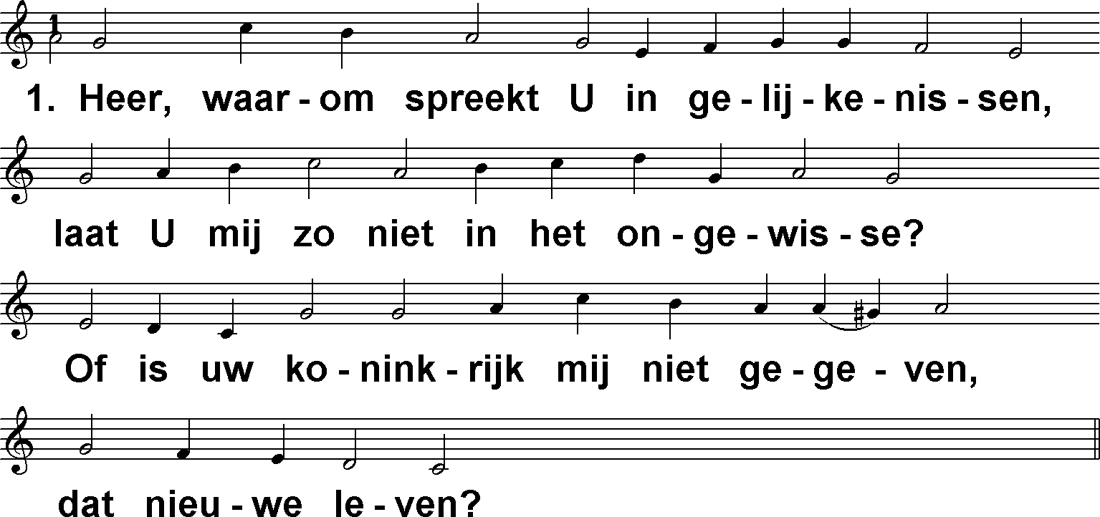
Hartgrondig horen (DbdB) t. J.P. Kuijper; m. J. Crüger

Slide 2
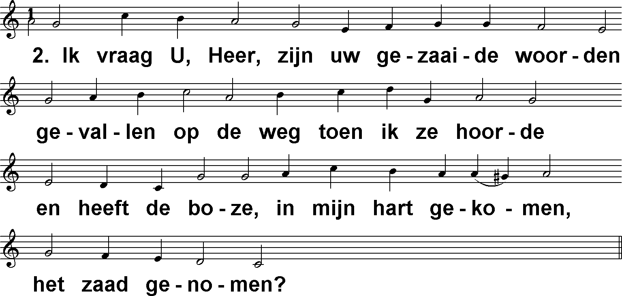
Hartgrondig horen (DbdB) t. J.P. Kuijper; m. J. Crüger

Slide 3
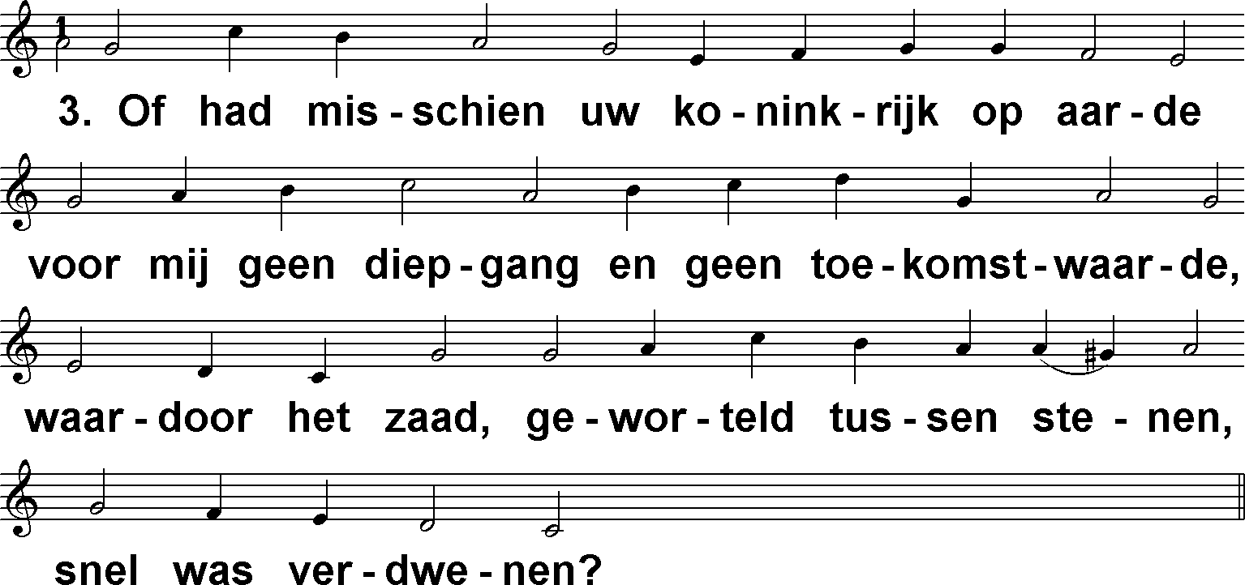
Hartgrondig horen (DbdB) t. J.P. Kuijper; m. J. Crüger

Slide 4
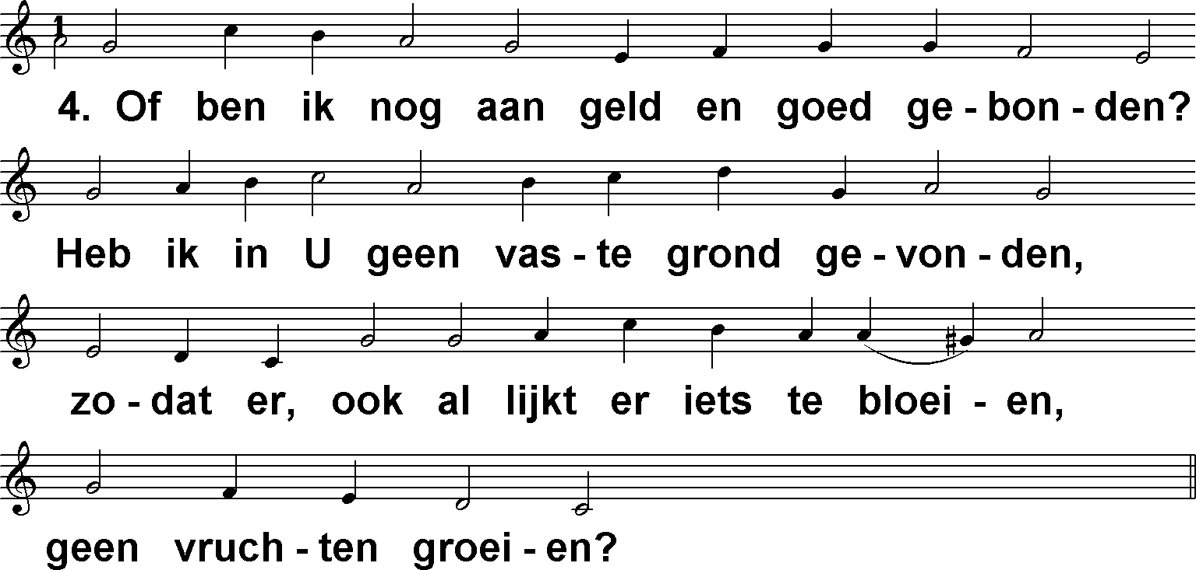
Hartgrondig horen (DbdB) t. J.P. Kuijper; m. J. Crüger

Slide 5
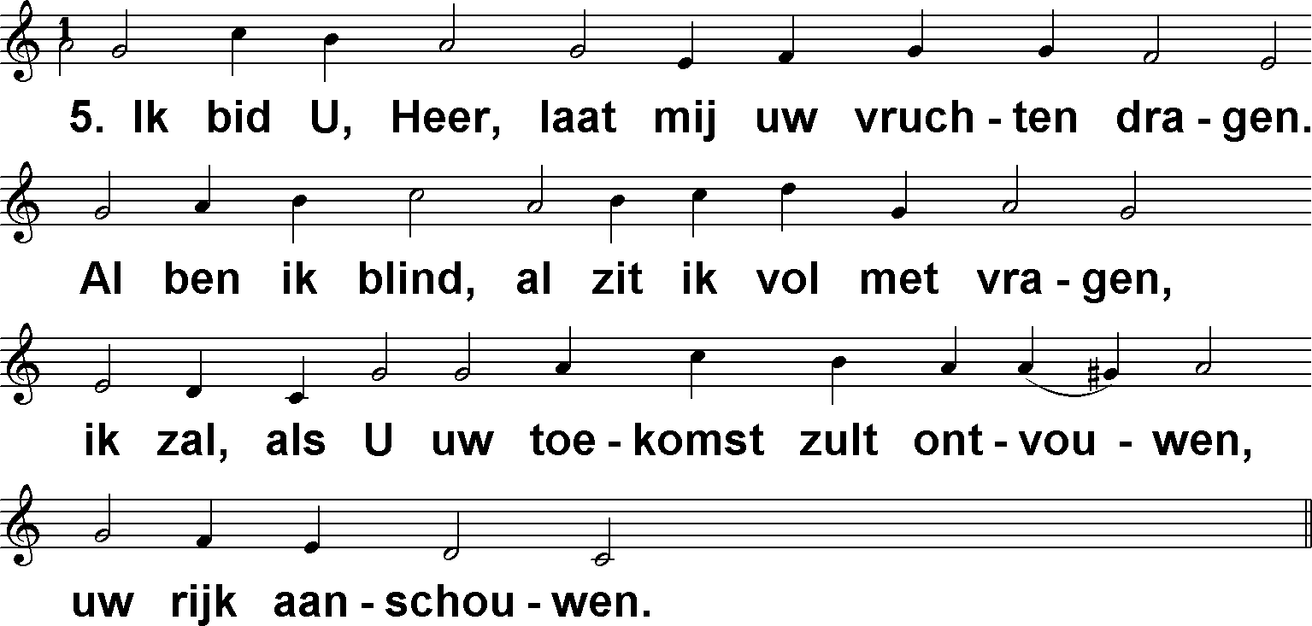
Hartgrondig horen (DbdB) t. J.P. Kuijper; m. J. Crüger

Slide 6
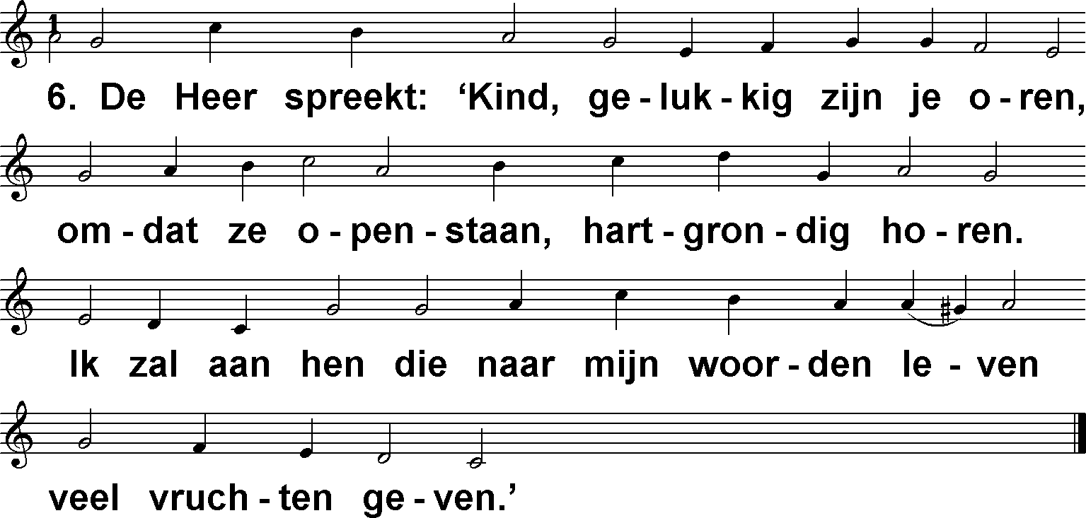
Hartgrondig horen (DbdB) t. J.P. Kuijper; m. J. Crüger

